Slide 1
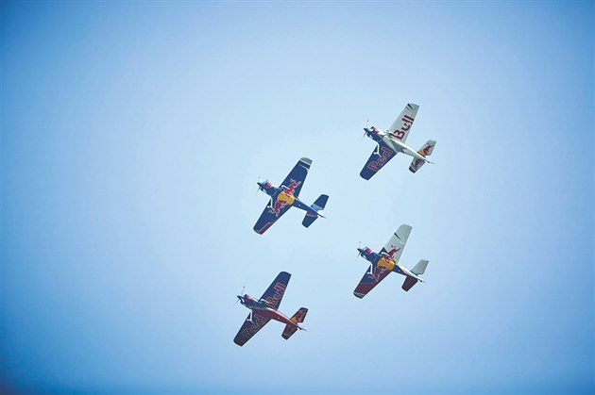


3. SCHŮZE PODVÝBORU PRO LETECTVÍ
A VESMÍRNÝ PROGRAM:
„Udělování ocenění vybraným osobnostem
za jejich významný přínos pro čs. letectví, kosmonautiku
a jejich propagaci za r. 2021“
25. května 2022

Slide 2
Ing. Bc. Daniel STACH
Udělení ocenění
za mediální podporu,
úspěšnou prezentaci
a popularizaci kosmonautiky
a českého leteckého průmyslu.

Slide 4
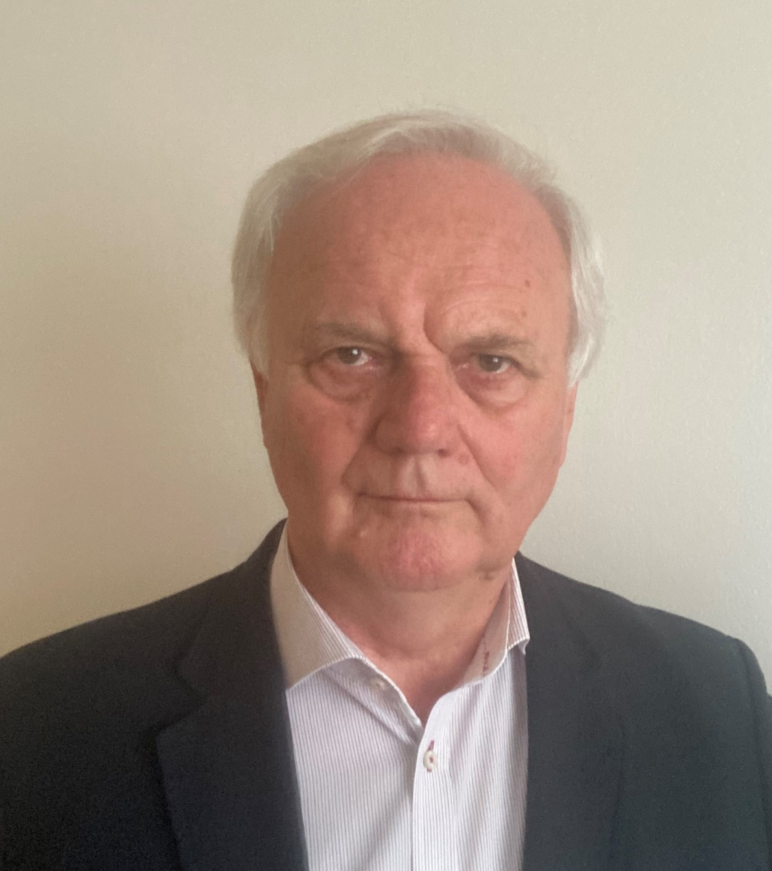
Ing. Milan HÜBNER
Udělení ocenění
za aktivní činnost
při budování a provozu
letového simulátoru
na letišti Václava Havla.

Slide 6
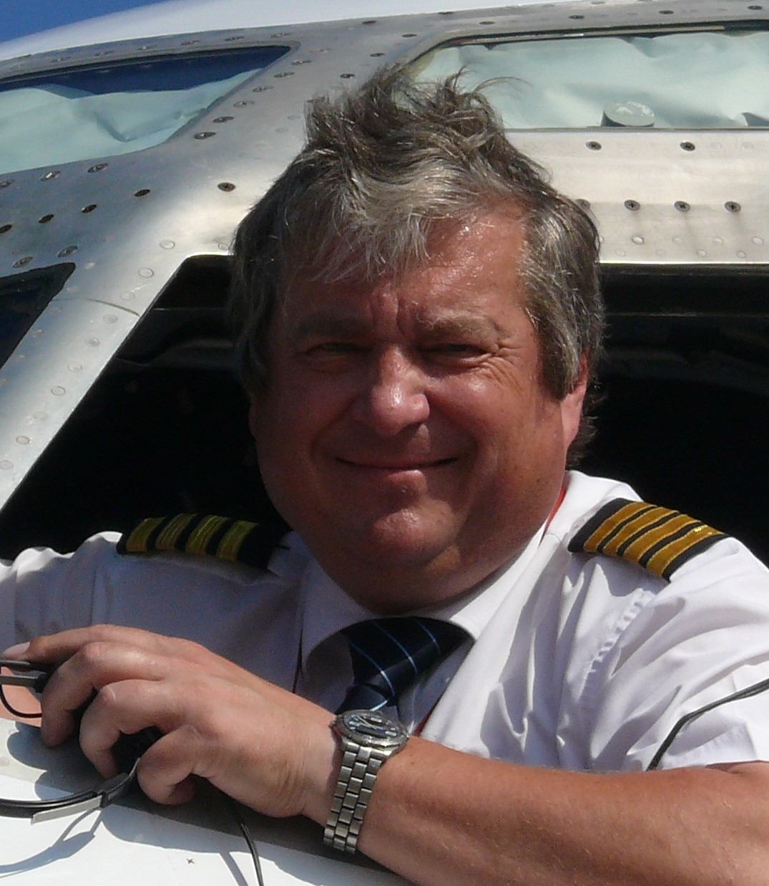
Cpt. Ing. Ladislav KELLER
Udělení ocenění za celoživotní práci pilota vojenských i civilních
dopravních letadel
a za publicistickou činnost.

Slide 8
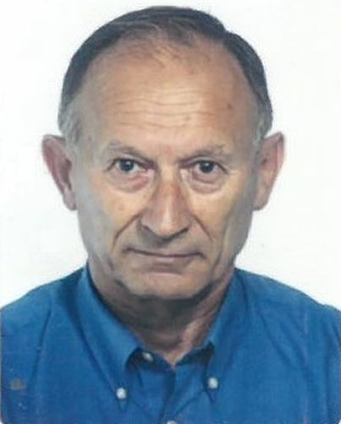
RNDr. Jacek KERUM
Udělení ocenění
za celoživotní činnost
ve vojenské i civilní meteorologii, v Ústavu fyziky atmosféry Akademie věd České republiky
a za předsednictví ve sportovní komisi Aeroklubu ČR.

Slide 10
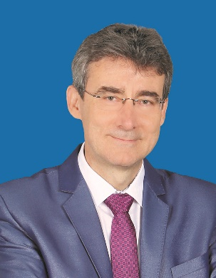
Ing. Milan MACHOLÁN
Udělení ocenění
za manažerskou činnost
ve funkci ředitele a předsedy představenstva ve společnosti
První brněnská strojírna Velká Bíteš.

Slide 12
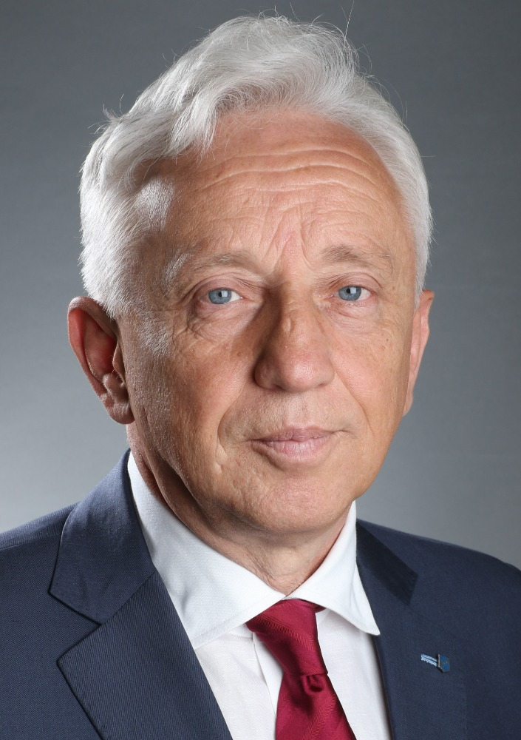
doc. Ing. Jindřich PLOCH, CSc.
Udělení ocenění za úspěšné vedení Leteckého úřadu a za pedagogickou
i manažerskou činnost
v českém leteckém průmyslu.

Slide 14
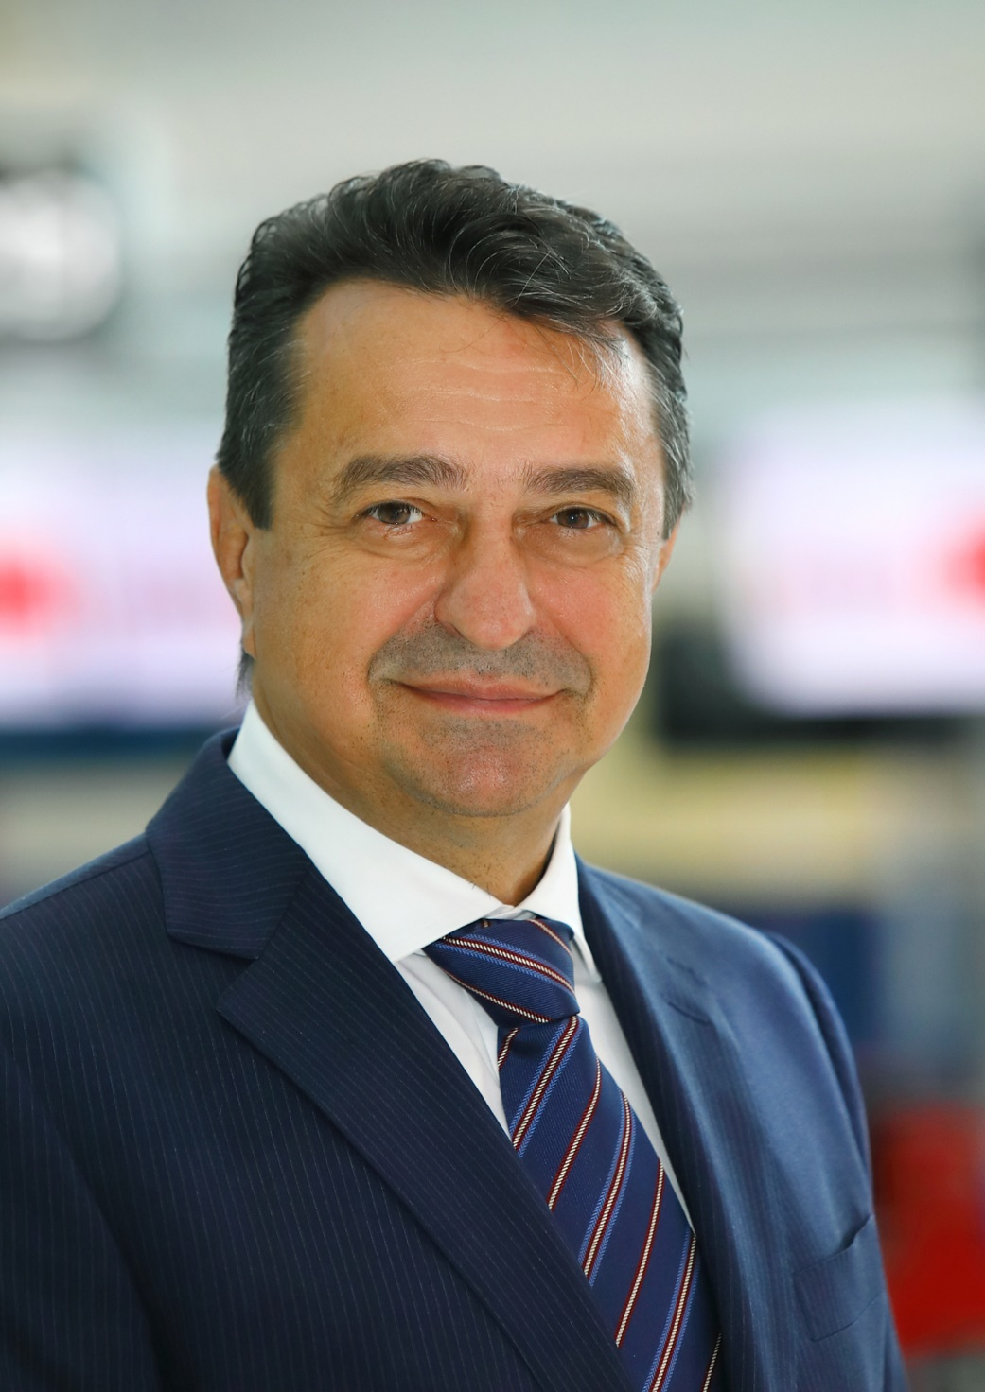
Ing. Jiří POS
Udělení ocenění
za manažerskou činnost
v oblasti letišť
a v Českém Aeroholdingu
a za přínos k rozvoji
letiště Václava Havla

Slide 16
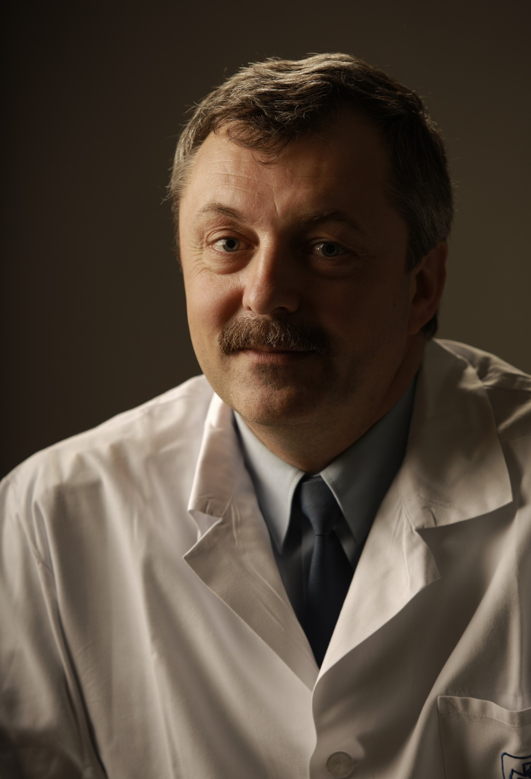
doc. MUDr. Miloš SOKOL
Ph.D., MBA, LL.M
Udělení ocenění
za celoživotní práci leteckého lékaře
a za aktivitu při šetření
leteckých nehod.

Slide 18
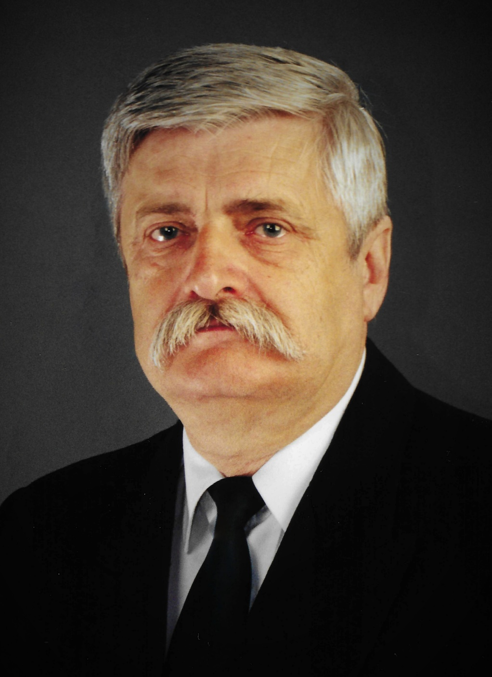
Bohumil ŠTĚPÁN
Udělení ocenění za celoživotní práci
řídícího letového provozu na stanovišti Letištní řídící věže/přibližovacího stanoviště řízení letového provozu na letišti Václava Havla a za práci zkušebního komisaře
Státní letecké inspekce a za pedagogickou činnost v oboru letectví.

